Slide 1
Audit Carrefour
Magasin: Menzel Bourguiba
Dr Raja Bouhalfaya
29 Juin 2018

Slide 2
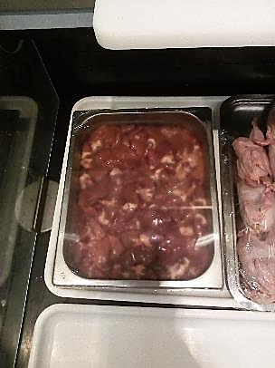
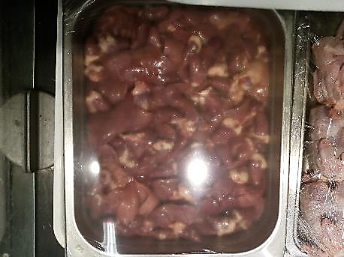
Volailles Trad.: Exposition des abats de poulets sans égouttoirs.

Slide 3
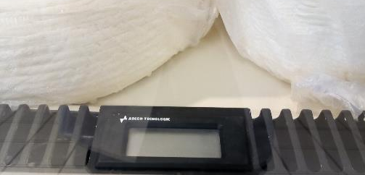
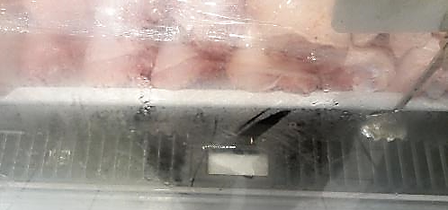
Meubles froids charcuterie/fromages et volailles Trad.: Les afficheurs de la température n’étaient pas fonctionnels.

Slide 4
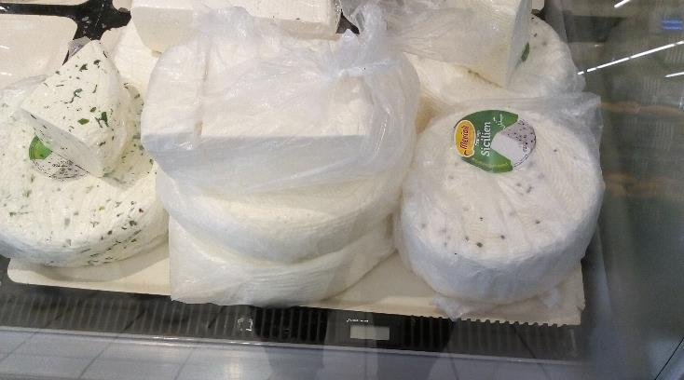
Charcuterie/fromages: Les morceaux de fromages blancs découpés n’étaient pas identifiés par une date d’ouverture.

Slide 5
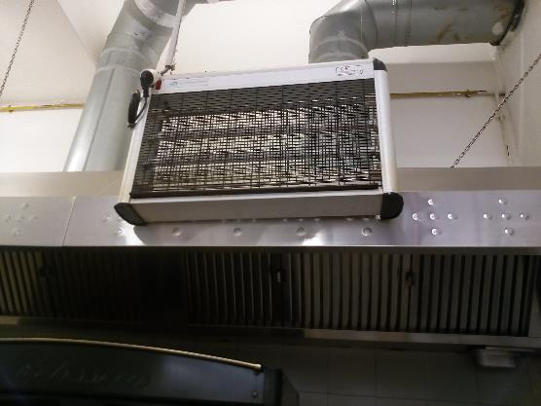
Traiteur: DEIV non fonctionnel.

Slide 6
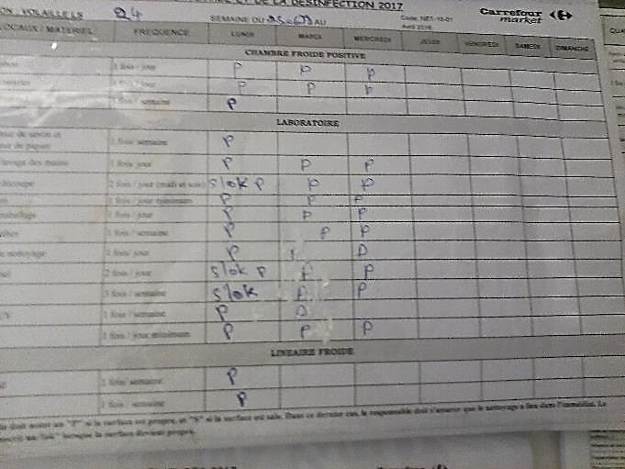
Boucherie/volaillerie: Les autocontrôles de nettoyage/désinfection n’étaient pas quotidiens.

Slide 7
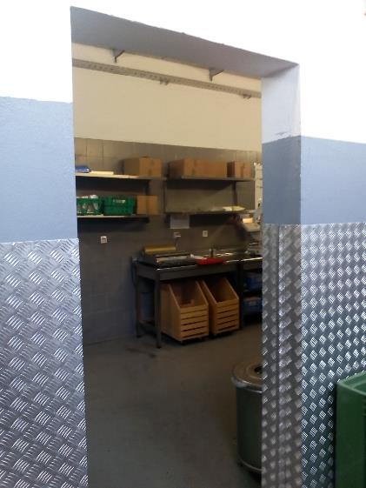
Terminal de cuisson: L’entrée de la boulangerie n’était pas muni d’une protection .

Slide 8
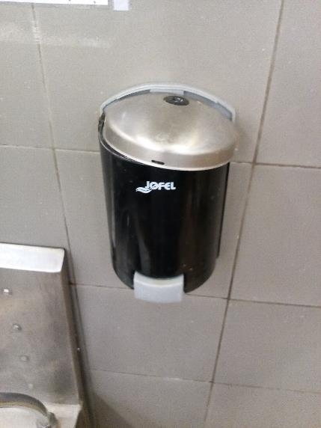
Rayon PFT: Le distributeur de savon liquide était abîmé.

Slide 9
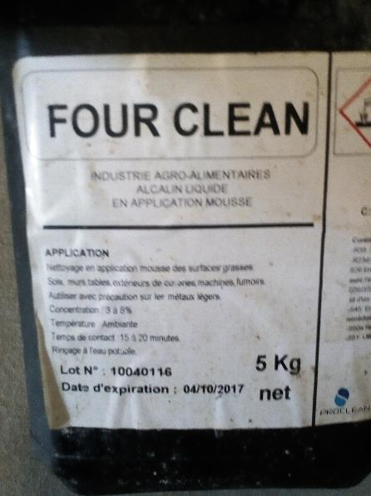
Terminal de cuisson: Présence d’un bidon d’un produit nettoyant pour les fours ,dont la date d’expiration était dépassée.

Slide 10
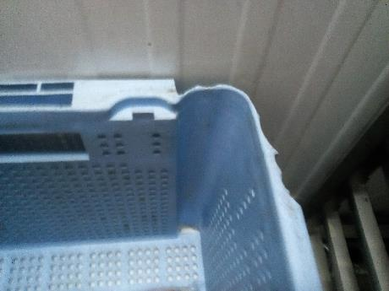
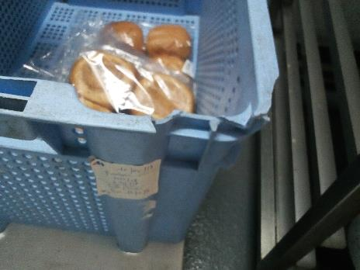
CF Terminal de cuisson: Les caisses des pains précuits du fournisseur « Halima ben Farhat » étaient usées et dans un état de propreté non satisfaisante.

Slide 11
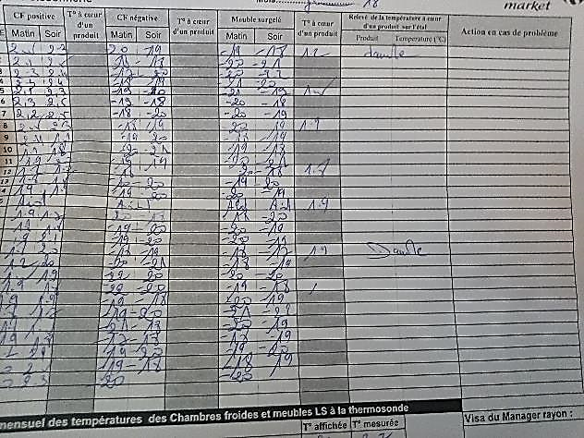
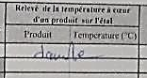
Poissonnerie: Les relevés de la température à cœur d’un produit sur l’étal n’étaient pas effectués correctement.

Slide 12
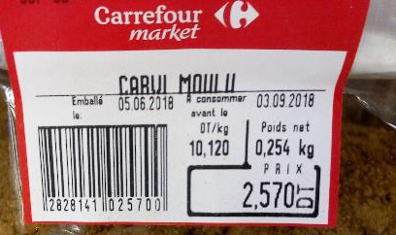
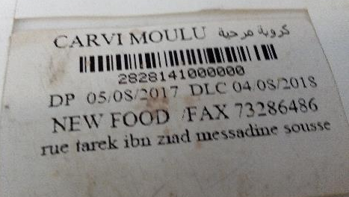
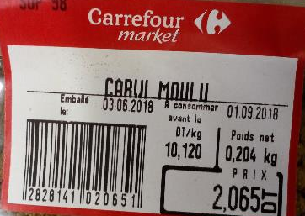
Epices: Dépassement de la DLC du fournisseur au niveau des étiquettes Carrefour.

Slide 13
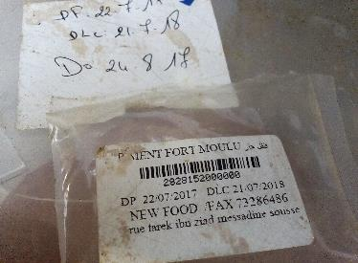
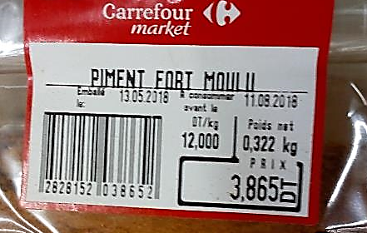

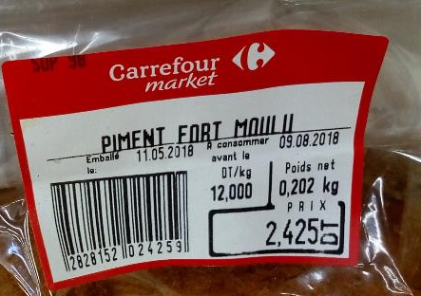
Epices: Dépassement de la DLC du fournisseur au niveau des étiquettes Carrefour.

Slide 14
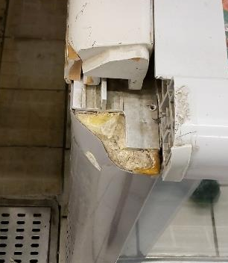
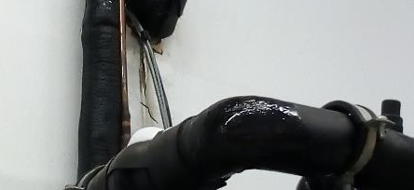
Meuble négatif des produits surgelés: Présence de givre au niveau de la gaine de refroidissement .
L’un des coins du meuble était démonté.

Slide 15
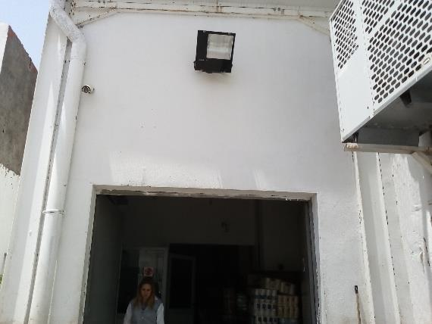
Zone de réception: Le quai de réception n’était pas protégé par un préau de protection.

Slide 16
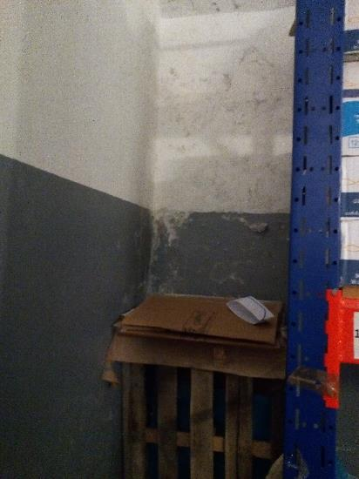
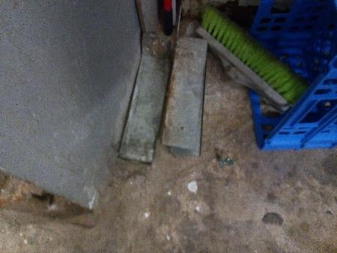
Réserve: Présence de traces d’infiltration d’eau au niveau de l’un des coins.
Un porte-appât était démonté.

